Slide 2
SingleStat
MuiStat
KwWlx
MuiNorCV
aovMcomper
KwWlx
MuiaovMcomper
MuiKwWlx
MuiPlotresultBar
MuiPlotresultBox
aovMuiBarPlot
aovMuiBoxP
FacetMuiPlotresultBar
FacetMuiPlotresultBox
SingleStat
该函数用于单个指标数据的完整差异检测流程
MuiStat
该函数用于多个指标数据的完整差异检测流程；数量没有限制；

Slide 3
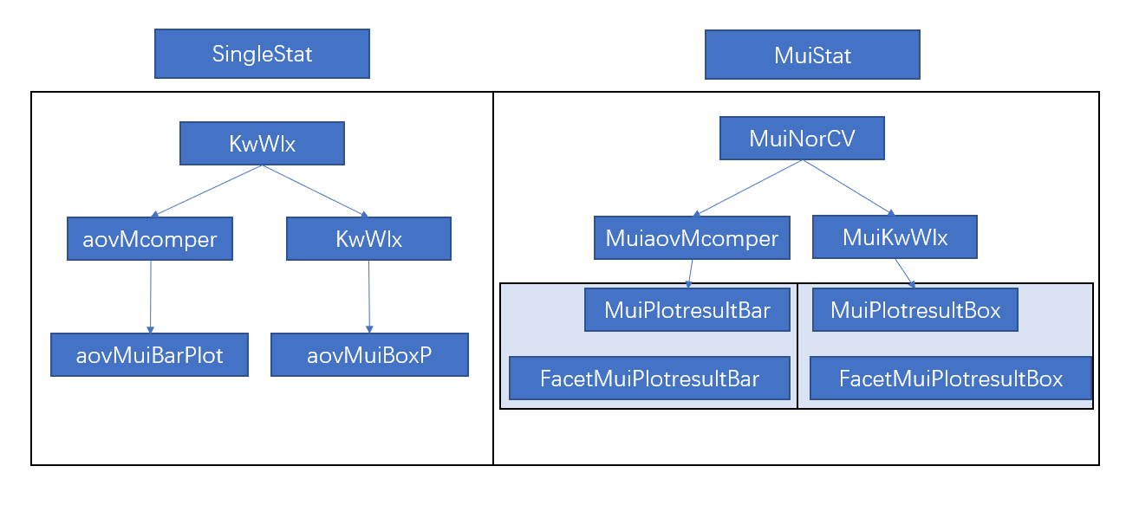
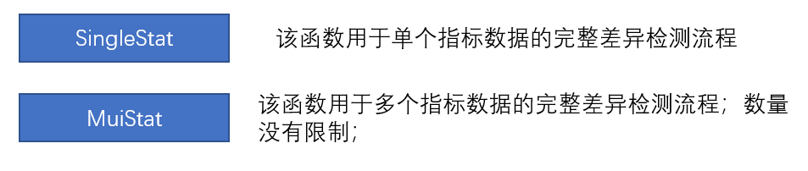
总函数
正态和方差齐性检测
方差检验 or 非参数检验
检验结果可视化
每个方框中的函数都可以单独运行；具体查看帮助文件

